Slide 1









Chào mừng các con
đến với tiết Toán
Chào mừng các con
đến với tiết Toán

Slide 2










Slide 3
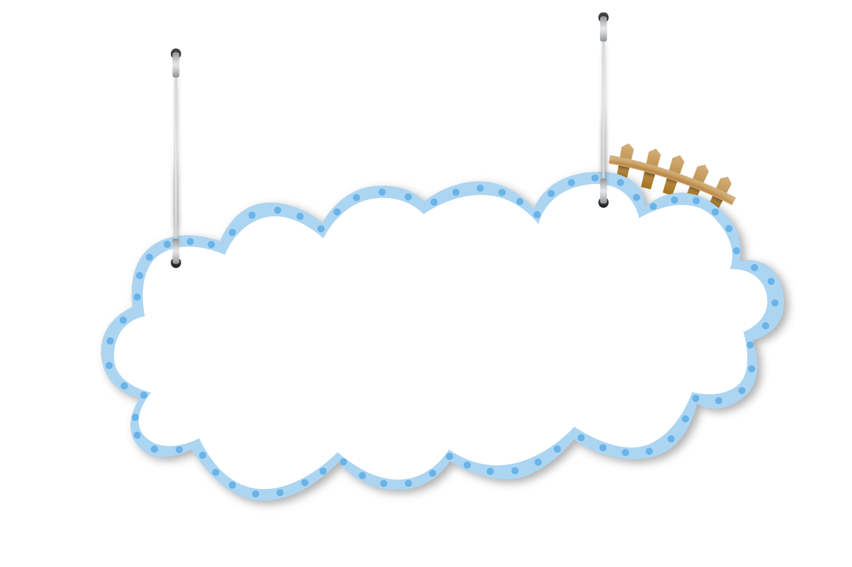





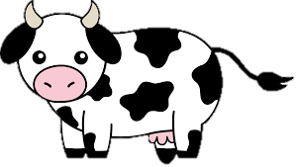
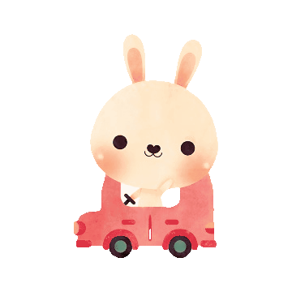
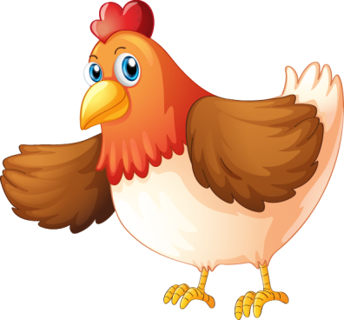
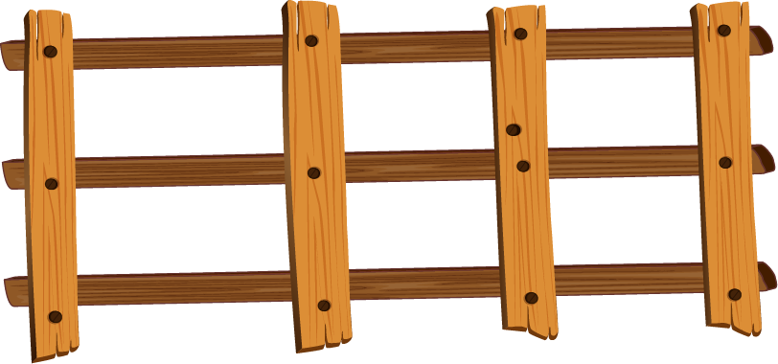

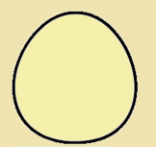




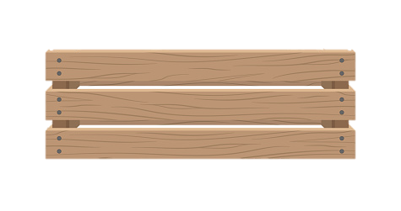
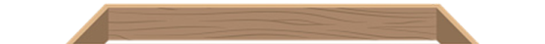

Nông trại
Vui vẻ

Slide 4







Học tiếp

Slide 5




3 x 9 = ?
A. 27
B. 18
C. 36
D. 45

Slide 6
3 x ..?...=15
A. 4
B. 5
C. 3
D. 6

Slide 7
3 x ...?..= 21
A. 4
C. 5
B. 7
D. 6

Slide 8
3 kg x 8 = ?
A. 24
C. 32
B. 18
D. 24 kg

Slide 9
Mỗi rổ có 3 quả táo. 9 rổ như thế có bao nhiêu quả táo?
A. 27
B. 64
C. 12
D. 17

Slide 10


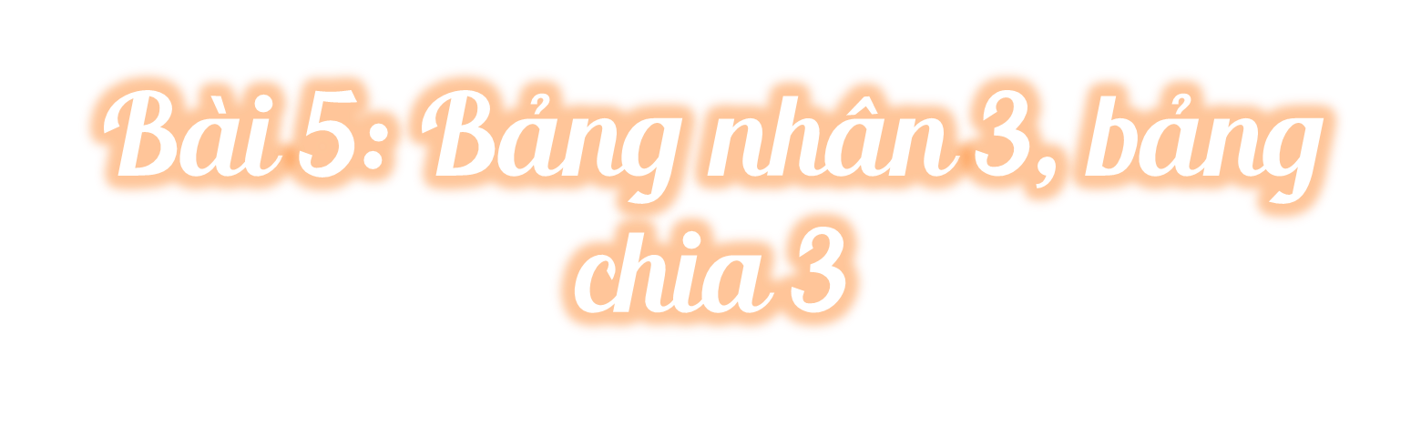



(Tiết 1)

Slide 11

Khám phá

Slide 12

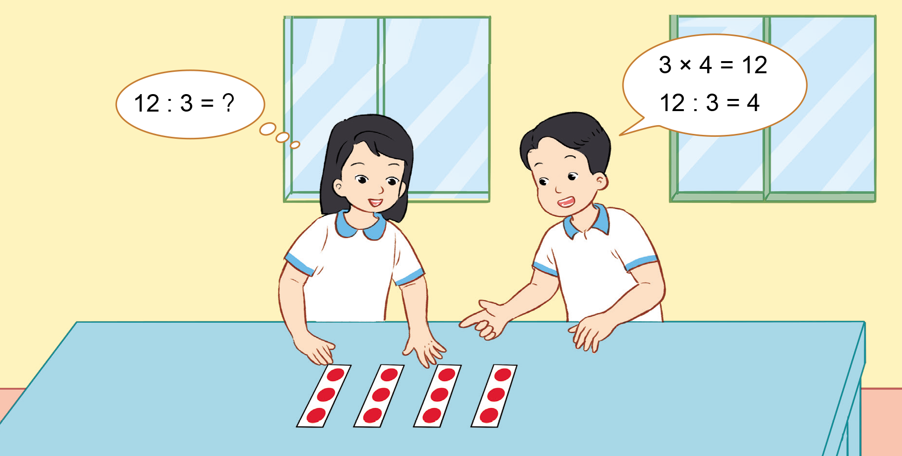
Có 12 chấm tròn, chia đều vào các tấm thẻ, mỗi tấm thẻ có 3 chấm tròn. Vậy sẽ có bao nhiêu tấm thẻ?
3 x 4 = 12
12 : 3 = 4

Slide 13
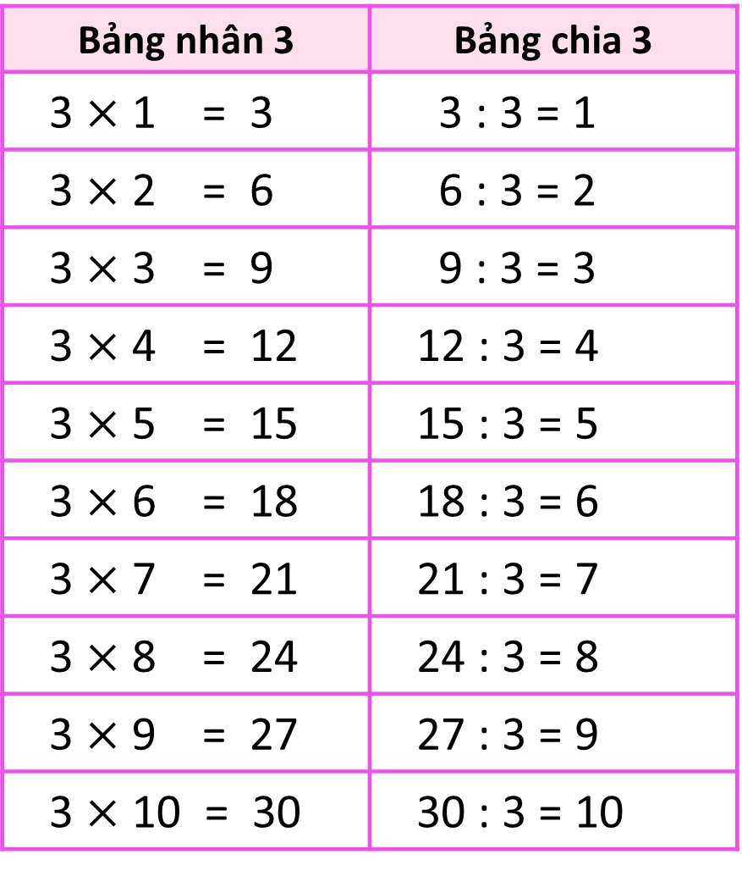
Bảng nhân 3 | Bảng chia 3
 | 3 : 3 = 1
 | 6 : 3 = 2
 | 9 : 3 = 3
 | 12 : 3 = 4
 | 15 : 3 = 5
 | 18 : 3 = 6
 | 21 : 3 = 7
 | 24 : 3 = 8
 | 27 : 3 = 9
 | 30 : 3 =10`
Lập bảng chia 3
từ bảng nhân 3
?
?
?
Nhận xét:
?
Số bị chia là tích của các phép nhân.
Số chia đều là số 3.
Thương là các số tự nhiên tăng dần từ 1 đến 10.
?
?
?

Slide 14
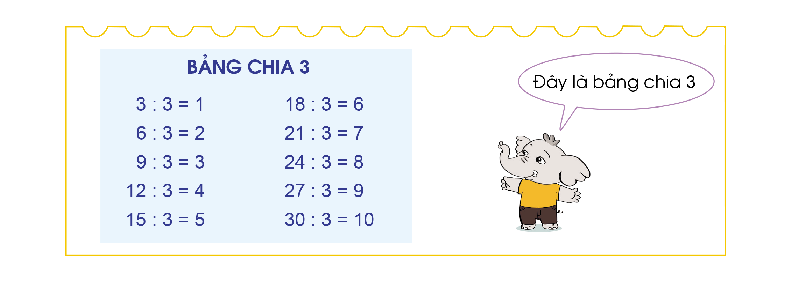

CÙNG HỌC THUỘC NHÉ !

Slide 15


3 : 3 = 1
6 : 3 = 2
9 : 3 = 3
12 : 3 = 4
15 : 3 = 5
18 : 3 = 6
21 : 3 = 7
24 : 3 = 8
27 : 3 = 9
30 : 3 = 10

Slide 16
Luyện tập

Slide 17
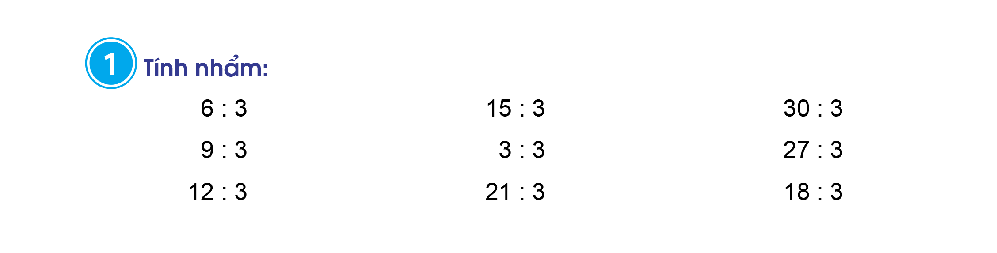
= 2
= 5
= 10
= 3
= 1
= 9
= 4
= 7
= 6

Slide 18


Về nhà học thuộc bảng chia 3

Slide 19
TẠM BIỆT VÀ
HẸN GẶP LẠI

